Slide 1
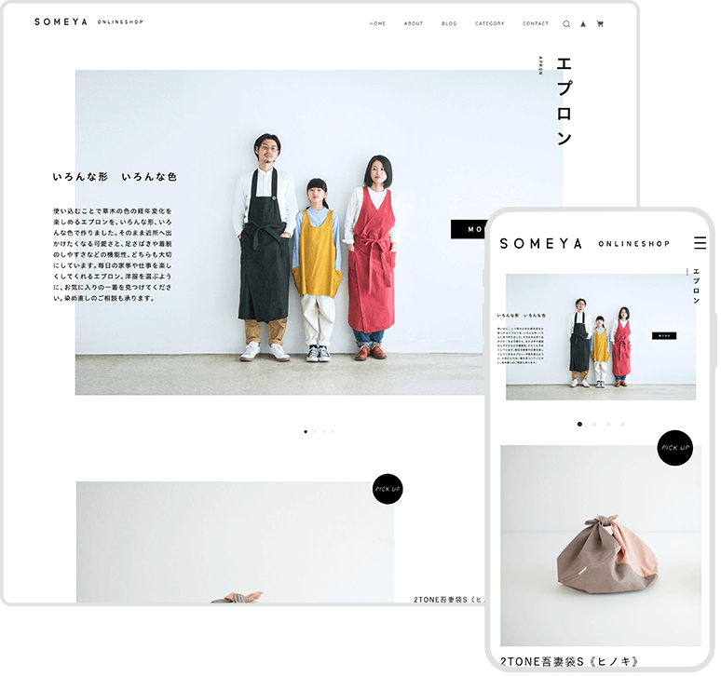
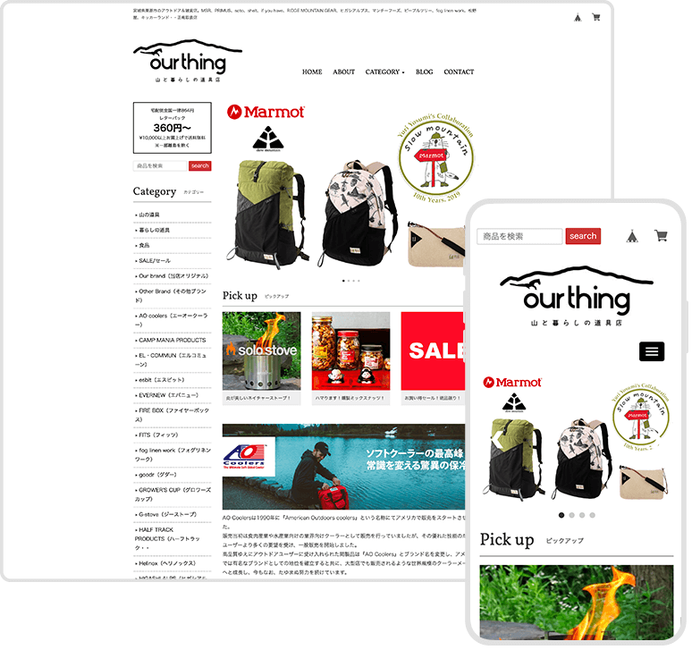
ECサイトをデザインしよう
© Go Ota, 2021

Slide 2



ECサイトって何?
EC（electronic commerce） = 電子商取引:
インターネット上でモノやサービスを売買すること
一般には「インターネット通販」や、「ネットショップ」
現実のお店や、店で物を売る人は今後は減少していく。
ECサイトを作る人材は今後必要になっていく。

Slide 3
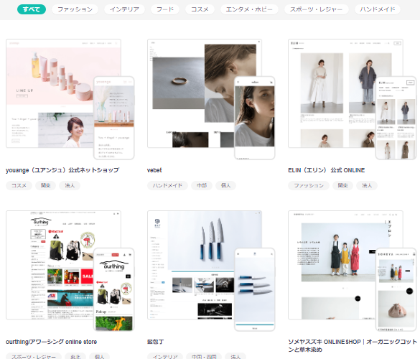
ECサイトはどんなものか見てみよう。
現在、ECサイトの作成環境を提供する会社が増えています。
テレビのCMでもやっているBASE(ベイス), STORES（ストアーズ）などが有名です。BASEのショップを見てECサイトはどんなものか確認しましょう。
https://thebase.in/category
BASE ショップ事例 | 検索

Slide 4
ECサイトの基本構成
会社や商品の
全体説明
会社や商品の
全体説明
追加情報
商品写真
商品説明
商品写真
商品説明
商品写真
商品説明
商品写真
商品説明
商品写真
商品説明
商品写真
商品説明
商品写真
商品説明
商品写真
商品説明
商品写真
商品説明
商品写真
商品説明
商品写真
商品説明
商品写真
商品説明

Slide 5

課題の説明
ECサイトを作成します。
商品は何でもいいです。(最低10商品を載せる)
・ファッション ・家電 ・フード
・エンタメ ・ホビー ・スポーツ ・レジャー
Googleサイトで作成します。
(Chromeブラウザを使用します)

Slide 6
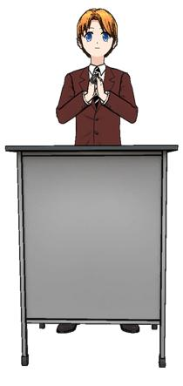
作業の流れ
Androidスマホの人やすでにID持っている人すぐにログイン。持っていない人は新規作成。
① Chromeでgoogle IDでログイン
② Googleサイトに行く
③ テーマを決める
④ 素材を集める
⑤ レイアウトの基本配置を決める
⑥ 素材/文字などを配置する
⑦ 全体の調整をする。
この部分追加しています。

Slide 7
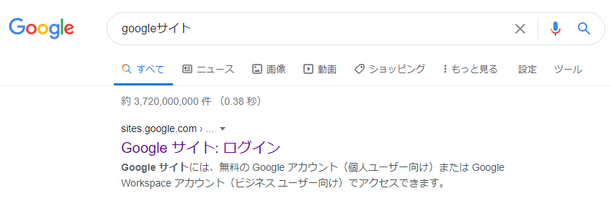
Googleサイト
Googleサイト | 検索
https://sites.google.com

Slide 8
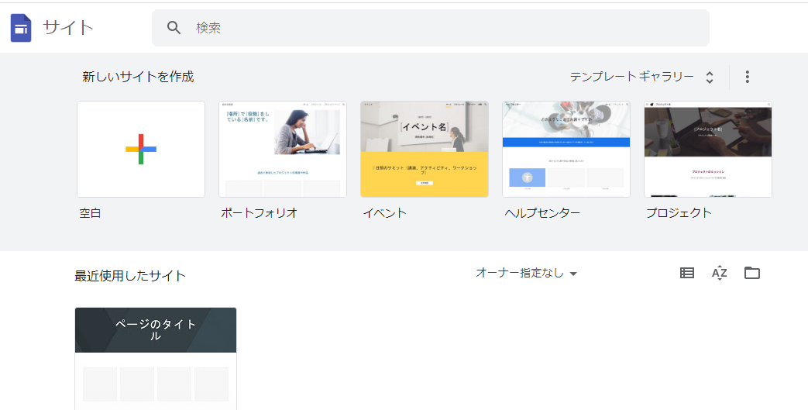
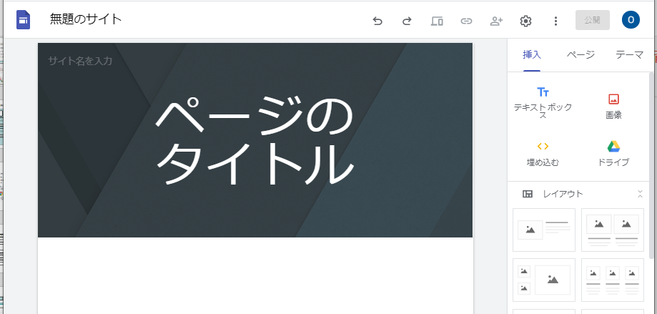
Googleサイト
新規作成
作成画面

Slide 9
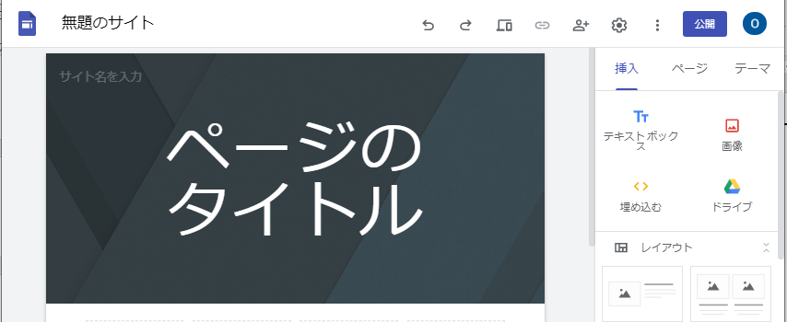
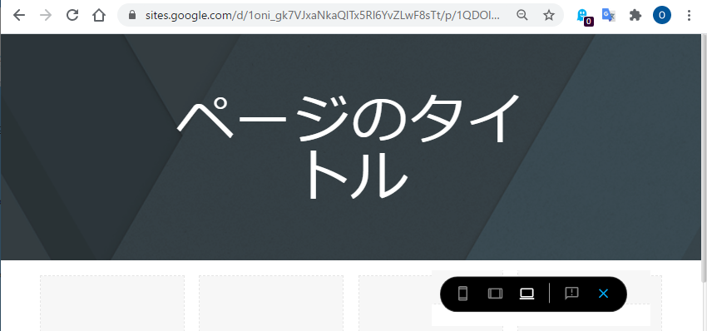
⑦ 全体の調整をする。-> プレビューする
プレビュー
余裕があればスマホやタブレットの見え方も確認

Slide 10
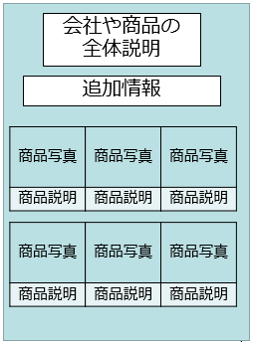
デザインの確認のポイント(1) 全体
◎全体 (見た目のカッコよさではない)
・ショップの特徴がわかりやすい
・商品の魅力を分かりやすく伝える
・目的の商品を探しやすい、購入したくなる。
〇想定購入者を意識したデザイン
〇会社や商品の全体説明には特に力を入れる
・ショップや商品の魅力を最大限に表現したキャッチコピー/アイキャッチ(ポスターといっしょ)
・ショップの利点がわかる(必要だったら、商品品揃え、販売数実績・キャンペーン情報等)
〇購入しやすい商品の配置、グループ化
・新着、再入荷、カテゴリ別の商品案内
・人気ランキング、おすすめ商品、季節の限定商品
お得なクーポン、セール、キャンペーン

Slide 11

デザインの確認のポイント(2) 商品説明
単に商品名と価格だけでなく
〇 商品の特徴
〇 このショップでその商品を買うことのメリット(割引等)
〇 必要だったら注意事項
・商品写真にも文字を書き込む方法もある。

Slide 12
デザインの確認のポイント(2) サイト全体
〇ファーストビューは特に力を入れる
ショップや商品の魅力を最大限に表現したメイン画像/アイキャッチ
お客様のベネフィットが直感的にわかるキャッチコピー
(メディア掲載実績・販売数実績・キャンペーン情報)
〇回遊性を意識したデザインを施す
新着、再入荷、カテゴリ別の商品案内
人気ランキング、おすすめ商品、季節の限定商品
お得なクーポン、セール、キャンペーン
。

